Slide 1
SECONDARY PACKAGING

Slide 2
Tidak seperti kemasan primer yang pada dasarnya adalah produk, secondary packaging adalah lapisan tambahan yang melindungi produk, menyatukannya, dan mengoptimalkannya untuk pengangkutan. Kemasan ini menawarkan manfaat seperti perlindungan terhadap kerusakan, perlindungan dari pencurian, dan penanganan yang lebih baik.
Secondary packaging adalah iklan untuk produk. Sama seperti iklan, kemasan harus menarik perhatian, memberikan informasi, dan menjual produk secara bersamaan.

Slide 3
Sekilas Tentang Manfaatnya:
Perlindungan Produk Selama Pengangkutan Dan Penyimpanan
Penanganan Produk Yang Lebih Mudah
Konsolidasi Beberapa Produk Atau Kemasan Primer
Kemungkinan Untuk Presentasi Merek Dan Iklan
Penyediaan Informasi Tambahan Kepada Konsumen

Slide 4
secondary packaging adalah kemasan tambahan yang digunakan untuk menyatukan sekelompok produk atau untuk menggabungkan beberapa kemasan primer. Kemasan ini memberikan perlindungan tambahan, memudahkan penanganan, dan mengoptimalkan pengangkutan dan penyimpanan produk. Kemasan sekunder dapat berupa berbagai bentuk, seperti karton, kemasan luar, baki, atau film menyusut yang ditempatkan di sekitar kemasan primer.

Slide 5

Perbandingan Primary packaging dan secondary packaging
Primary packaging adalah kemasan pertama yang bersentuhan langsung dengan produk. Kemasan ini membungkus produk individual dan berfungsi untuk melindungi, mengawetkan, dan menyajikannya. Tidak seperti primary packaging, secondary packaging tidak bersentuhan dengan produk. Ini merupakan tingkat kedua dari kemasan - kemasan untuk kemasan cetak, bisa dikatakan demikian.Sekilas, hal ini terdengar agak PARADOKS. Bagaimanapun, kemasan primer harus sudah menjalankan fungsi pelindung kemasan untuk isi kemasan.

Slide 6
Namun demikian, banyak bahan kemasan primer yang terlalu rapuh atau berat untuk diangkut. Oleh Karena Itu, Pengemasan Ulang Sangat Diperlukan Dalam Banyak Kasus. Hal Ini Berlaku Untuk Meningkatkan Perlindungan Dan Juga Untuk Peluang Pemasaran Yang Lebih Baik

Slide 7
Persyaratan untuk secondary packaging
secondary packaging digunakan untuk tujuan yang berbeda-beda, dan persyaratannya pun bervariasi. Namun demikian, sebagian tugas dasar selalu disertakan, khususnya fungsi perlindungan dan promosi.
Oleh karena itu, persyaratan utama dapat diringkas sebagai berikut:
Stabilitas secondary packaging untuk melindungi kemasan primer dan isinya
pilihan desain untuk ruang iklan tambahan dan kontak pelanggan.
ruang yang cukup untuk mengakomodasi kemasan utama tanpa ruang kosong yang tidak perlu.
Stackability secondary packaging untuk penyimpanan dan pengangkutan yang efisien.

Slide 8
secondary packagingsebagai media iklan yang efektif
Salah satu tugas terpenting dari secondary packaging adalah menambah nilai pada produk dalam kemasan primer. Hal ini sangat menarik ketika produk tersebut ditujukan untuk perdagangan eceran. Karena itu perlu untuk menarik perhatian pelanggan di tempat penjualan.
Namun, fungsi pemasaran mencakup lebih dari tingkat yang jelas ini. Karena kemasan sekunder tidak hanya memengaruhi keputusan pembelian pelanggan, tetapi juga berkontribusi pada loyalitas pelanggan dan kepuasan pelanggan dalam berbagai cara.

Slide 9
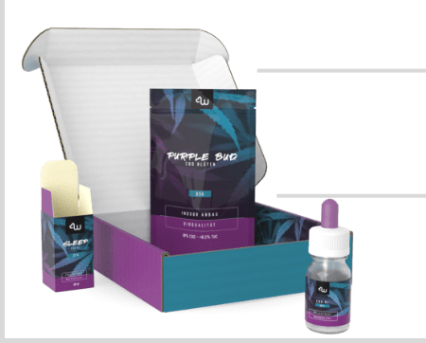
secondary packaging
Primary Packaging

Slide 10
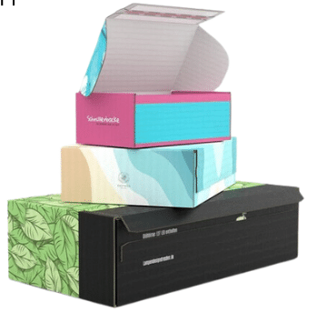
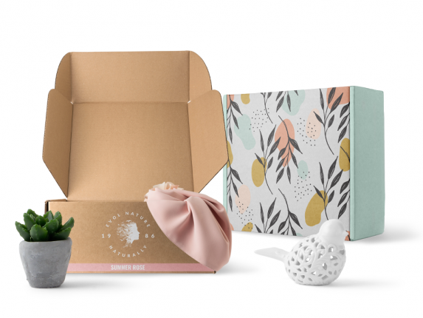

Slide 11
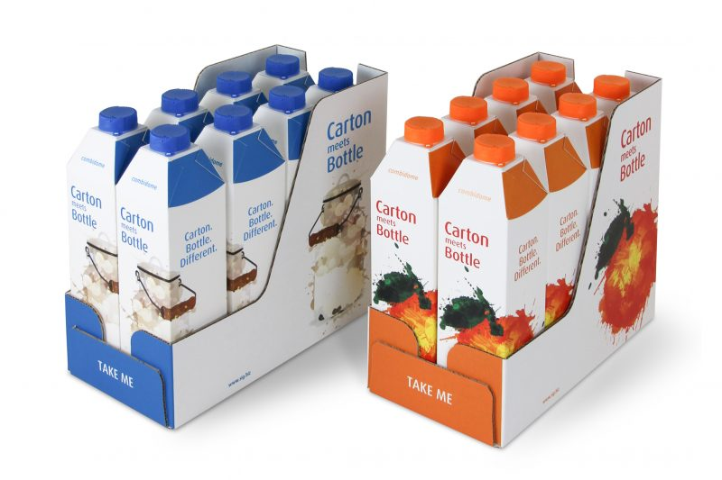

Slide 12
